Slide 1
David Melamed
Die Websprachen
Funktion & Verwendung

Slide 2
Was euch erwartet
01.
02.
03.
Grundlagen
Konzept
Beispiele
Was sind Websprachen?
Welche gibt es?
Gibt es Unterschiede?
Wer steckt dahinter?
Wo wird geschrieben?
Wie wird gelesen?
HTML
Hyper
Text
Markup Language
CSS
Cascading
Style
Sheet
JS
Java
Script

Slide 3


David Melamed
01.
Grundlagen
Das Wichtigste zuerst

Slide 4
Was sind
W.. W.. Websprachen?
Und was
sind sie
nicht?

Slide 5
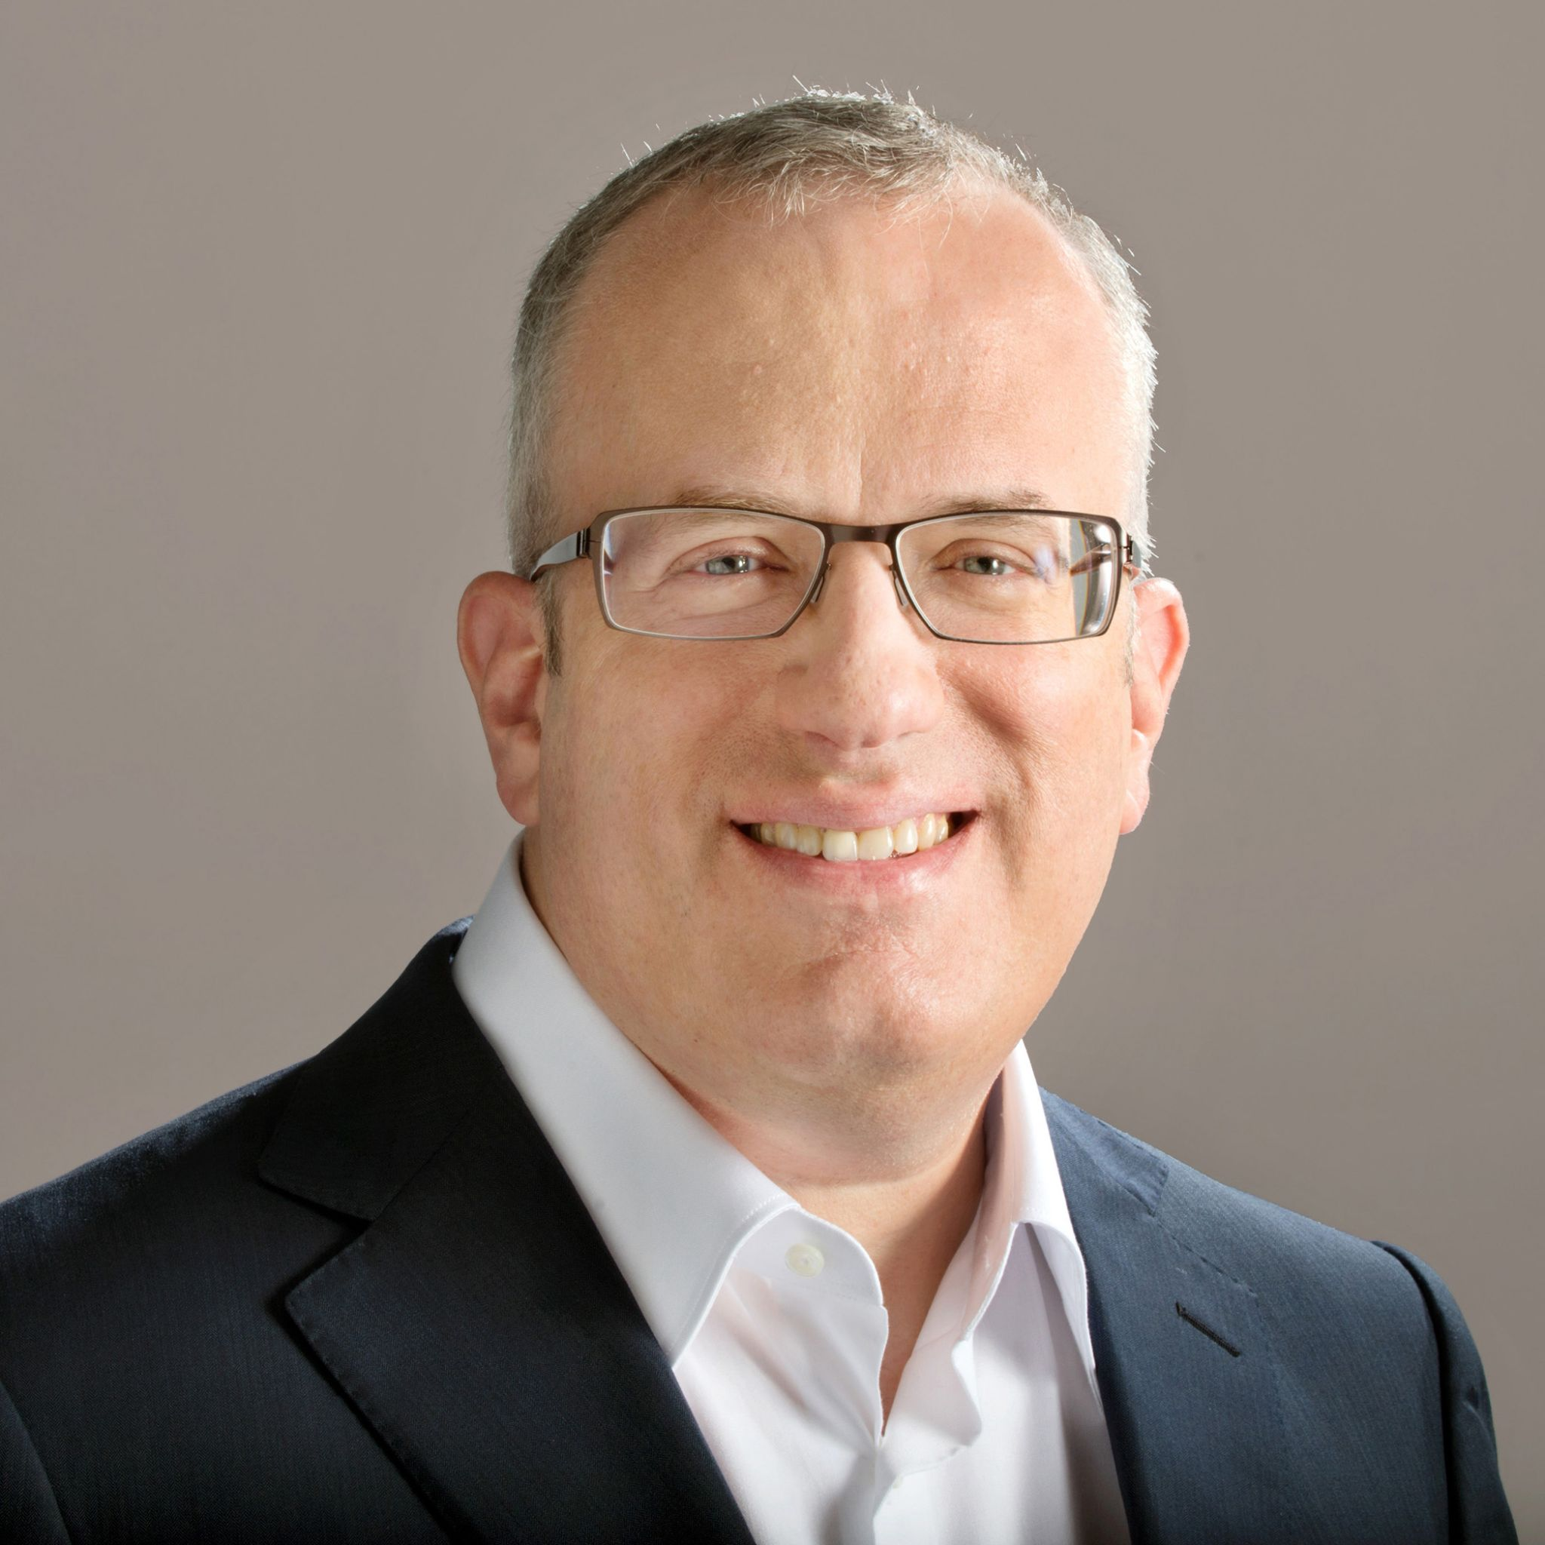
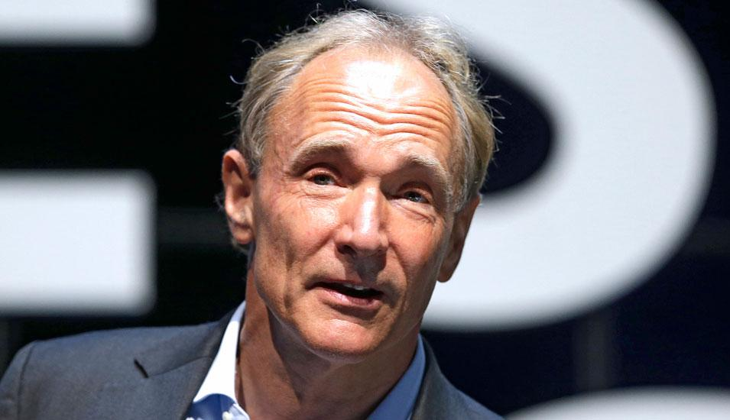
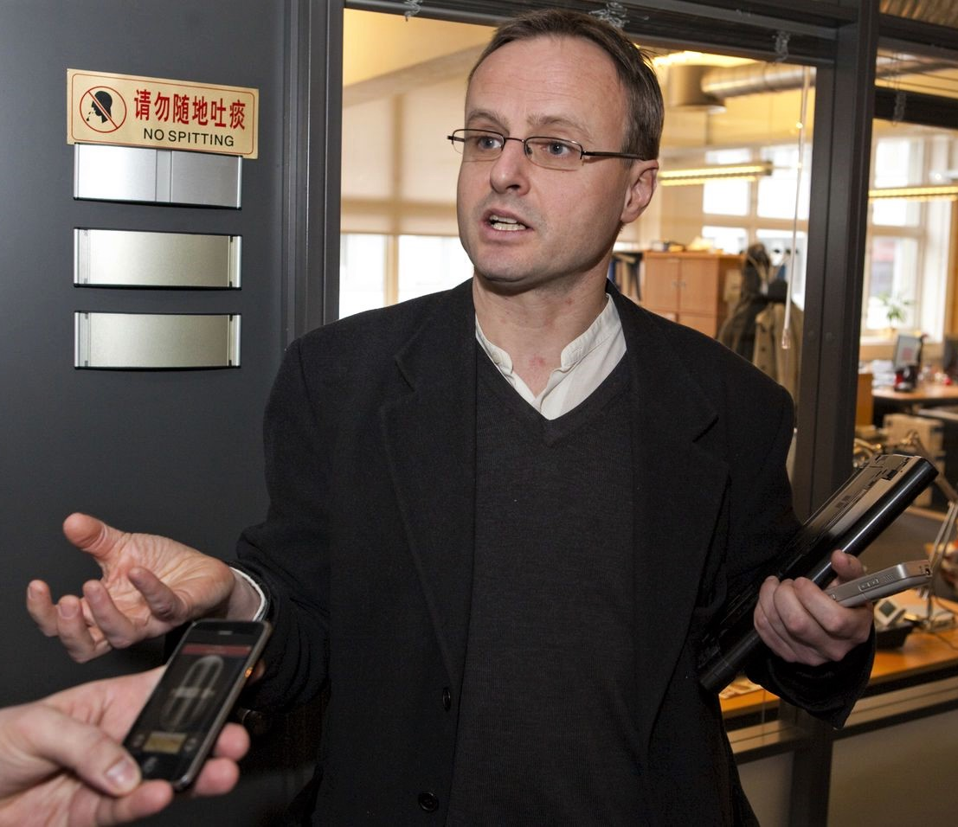
Welche gibt es?
1994
1995
1993
Schrieb Hakon Wium Lie das Programm CSS
Tim Berners-Lee schrieb erste Version von HTML
In 10 Tagen schrieb Brandon Eich JS

Slide 6
Weitere Sprachen?
Rust
TypeScript
Go
Kotlin
usw.
CoffeeScript
Lua
PHP

Slide 7
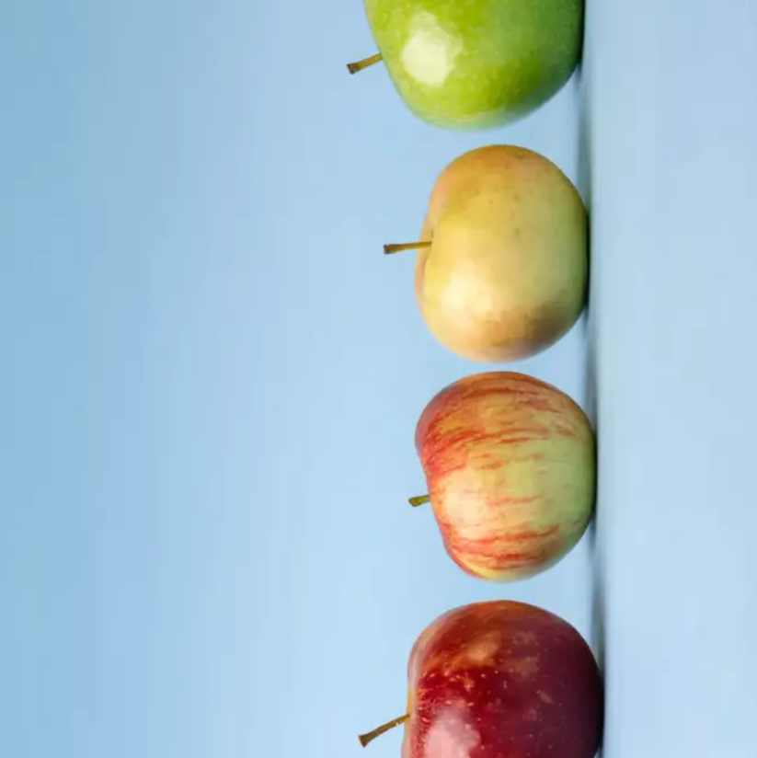
Unterschiede
HTML
Element Strukturierung
CSS
Visuelle Darstellung der HTML Elementen
JS
Programmiersprache

Slide 8

David Melamed
02.
Konzept
Was man wissen sollte

Slide 9



Was steckt dahinter?
Dateien
HTTP
Browser
Um Regeln für die Darstellung im Browser festzuhalten
Übertragung der Dateien von Server zu Client über HTTP(S)
Interpretiert die Regeln, der Dateien und zeigt visuelles Ergebnis

Slide 10

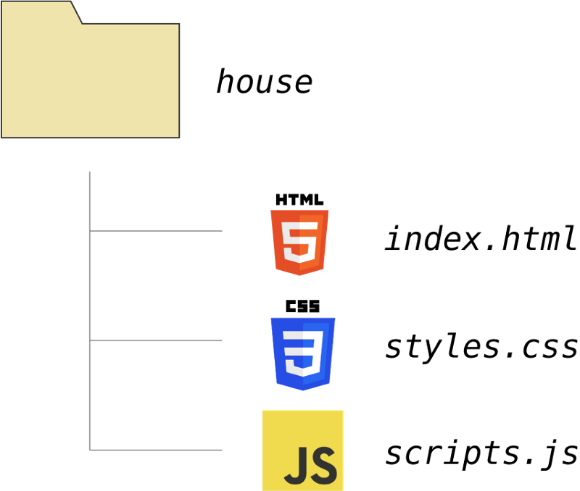

Wo wird
geschrieben?
Format
Dateiname
Beginnt mit Punkt, endet mit Sprachkürzel.
Server sieht nur bestimmte Dateien im Ordner.
.html
.css
.js
Index.html
Style.css
script.js

Slide 11
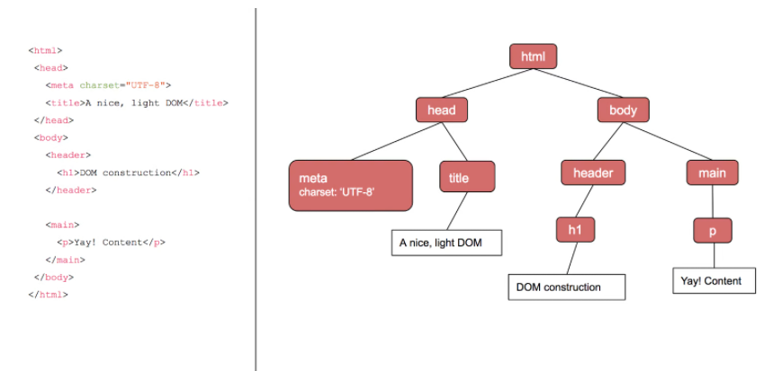
Wie wird gelesen?

Slide 12
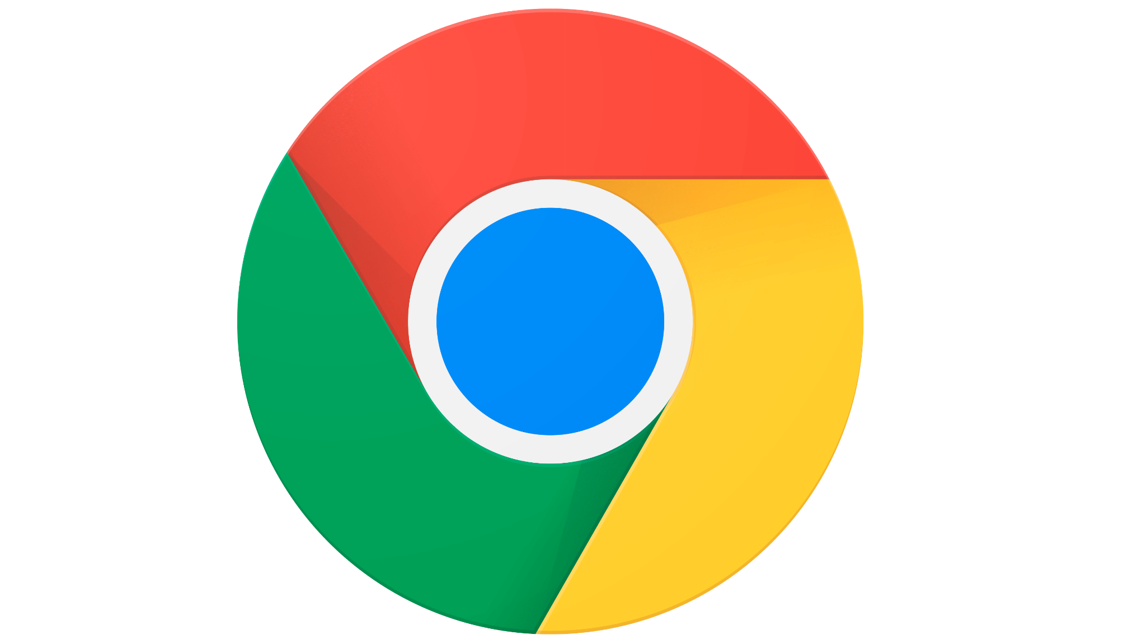



Die Browser
Chrome
Mozilla
Opera
IE
Entwickelt sich schnell, selten Probleme.
Vorreiter mit Chrome mit mehr Sicherheitsaspekten.
Langsame Implementierung im Gegensatz zu Chrome.
Bitte nein...

Slide 13
David Melamed
03.
Beispiele
Wie es aussieht

Slide 14
Quellenangaben
ABC: https://www.onlineprinters.de/magazin/typografie-grundlagen/
Tim Berners-Lee:https://www.forschung-und-lehre.de/forschung/warum-berners-lee-vor-seiner-eigenen-erfindung-warnt-1591/
Hakon Wium Lie: https://www.digi.no/artikler/derfor-er-hakon-wium-lie-pirat/204835
Brandon Eich: https://de.wikipedia.org/wiki/Brendan_Eich#/media/Datei:Brendan_Eich_Mozilla_Foundation_official_photo.jpg
Äpfel: https://www.nau.ch/lifestyle/food/apfel-verlieren-wertvolle-vitamine-bei-langer-lagerung-65746904
Fallout: https://fallout.fandom.com/de/wiki/Das_%C3%96dland-%C3%9Cberlebenshandbuch_(Quest)?file=16_The_Wasteland_Survival_Guide.png
Ordner Struktur: https://www.freecodecamp.org/news/the-relationship-between-html-css-and-javascript-explained-by-building-a-city-a73a69c6343/
Browser Parser: https://www.google.com/search?q=Wie+funktioniert+ein+Browser&tbm=isch&ved=2ahUKEwj8lojKyunxAhVIxqQKHQ70CmEQ2-cCegQIABAA&oq=Wie+funktioniert+ein+Browser&gs_lcp=CgNpbWcQAzICCAA6BAgjECc6BQgAELEDOggIABCxAxCDAToGCAAQCBAeOgYIABAKEBg6BAgAEBhQ3rcJWMSLCmCXjQpoA3AAeACAAVSIAaERkgECMzGYAQCgAQGqAQtnd3Mtd2l6LWltZ8ABAQ&sclient=img&ei=yobyYPyJKciMkwWO6KuIBg&bih=937&biw=1920&rlz=1C1CHBF_deDE914DE914#imgrc=oLj9nRz3KlFqgM
Chrome: https://de.wikipedia.org/wiki/Datei:Google_Chrome_icon_(September_2014).svg
Mozilla: https://de.m.wikipedia.org/wiki/Datei:Mozilla_Firefox_logo_2013.svg
Opera: https://www.netzwelt.de/picture/index.html#181896
IE: https://www.techadvisor.com/how-to/windows/how-use-internet-explorer-in-windows-10-3682583/
Verdorbener Apfel: https://2.bp.blogspot.com/-v4RC2kXNYm0/V1iD4W2TPCI/AAAAAAAAHgI/wCCU0rRx1q4EJHgf8qvkQjVSk0m91G-OgCLcB/s1600/a9.jpg

Slide 15
David Melamed
Das war's.
Fragen?

